Slide 1
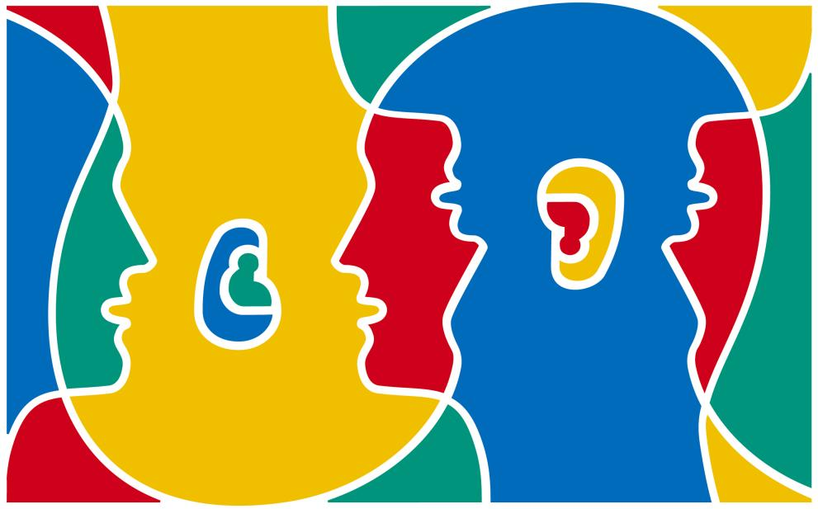
Kako je Europski dan jezika obilježen u našoj školi?

Slide 2
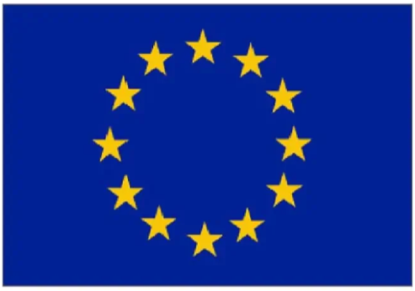
EUROPSKI DAN JEZIKA
Ustanovljen 26. 9. 2001.
Europa obiluje različitim kulturama i jezicima.
Učenje stranih jezika je važno!
Izreka: Koliko jezika govoriš – toliko ljudi vrijediš!
Poželjno je učiti strane jezike tijekom cijeloga života kako bismo očuvali mentalno zdravlje.

Slide 3
U našoj se školi uči pet jezika:
  hrvatski (materinski jezik)
  engleski
  njemački
  slovački
  češki

Slide 4
Ovo su zastave država u kojima se govore navedeni jezici:

Slide 5
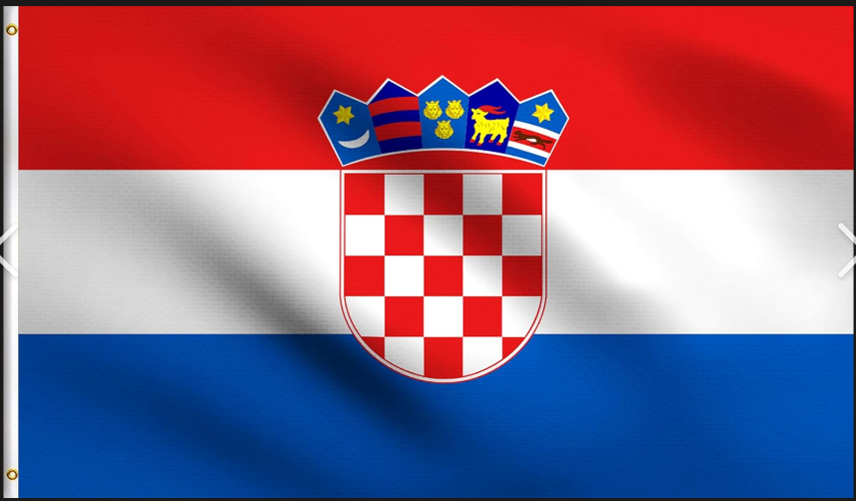
HRVATSKA

Slide 6

UJEDINJENO KRALJEVSTVO

Slide 7
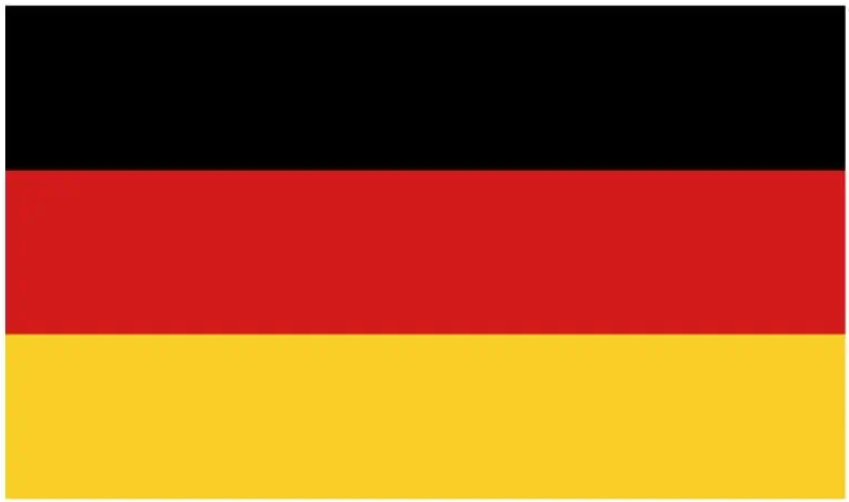
NJEMAČKA

Slide 8

SLOVAČKA

Slide 9

ČEŠKA

Slide 10
Imali smo zajednički zadatak povodom Europskog dana jezika.

Slide 11
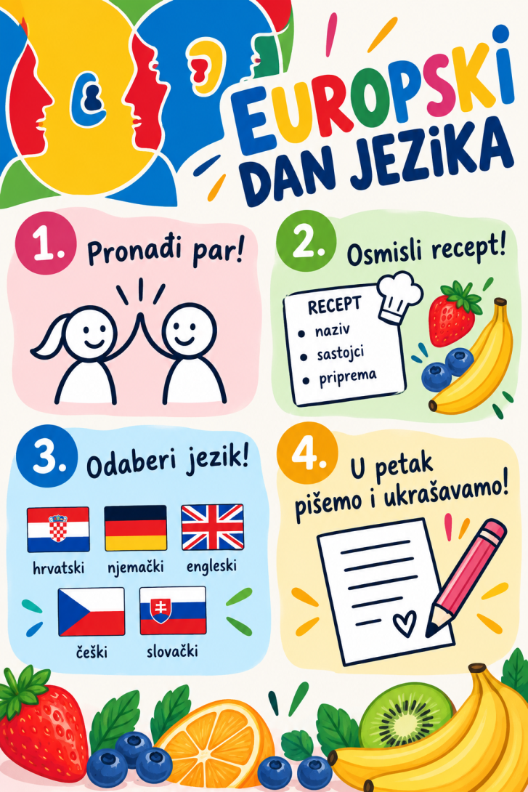

Slide 12
Evo kako smo odradili zadatak:

Slide 13
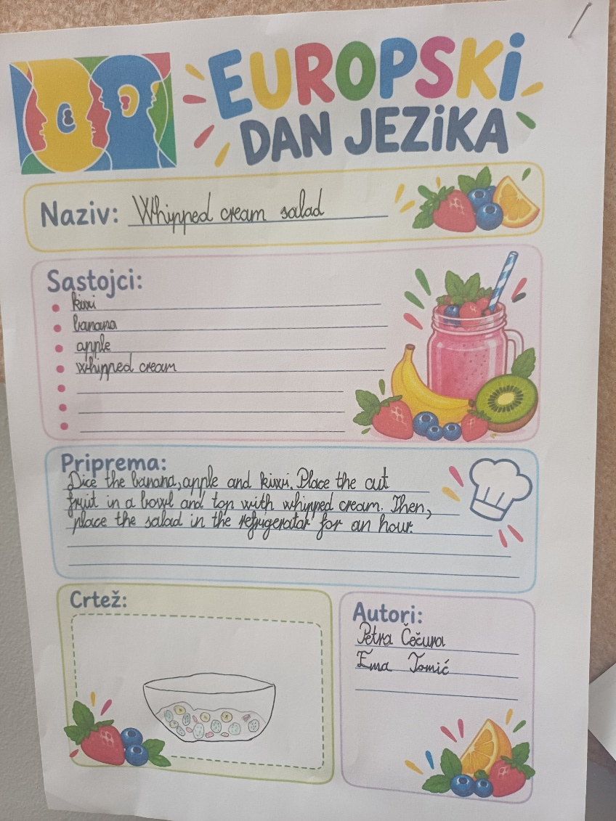
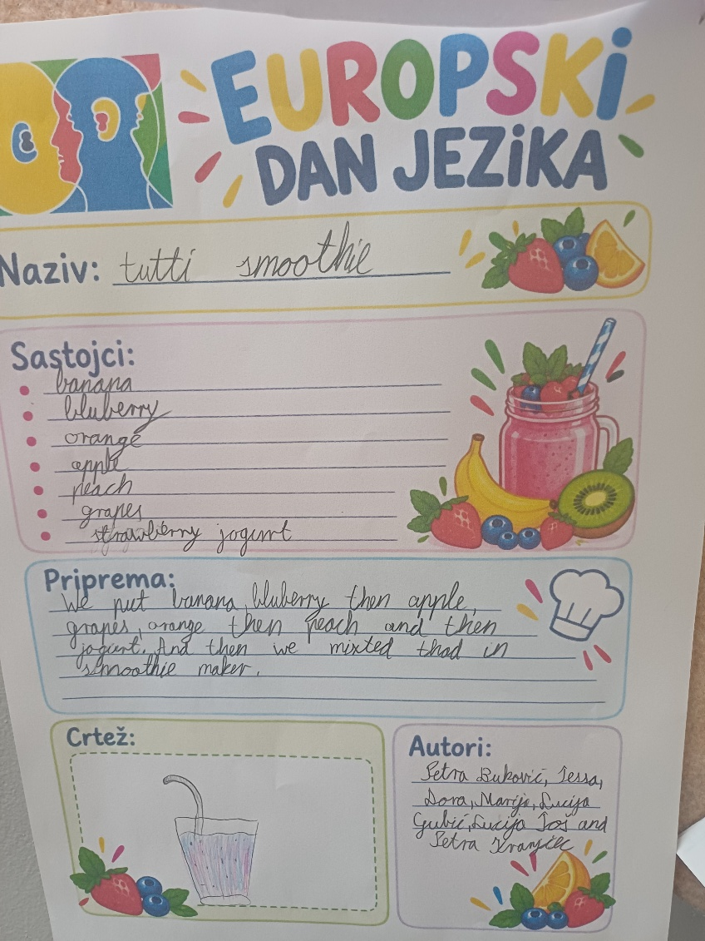

Slide 14
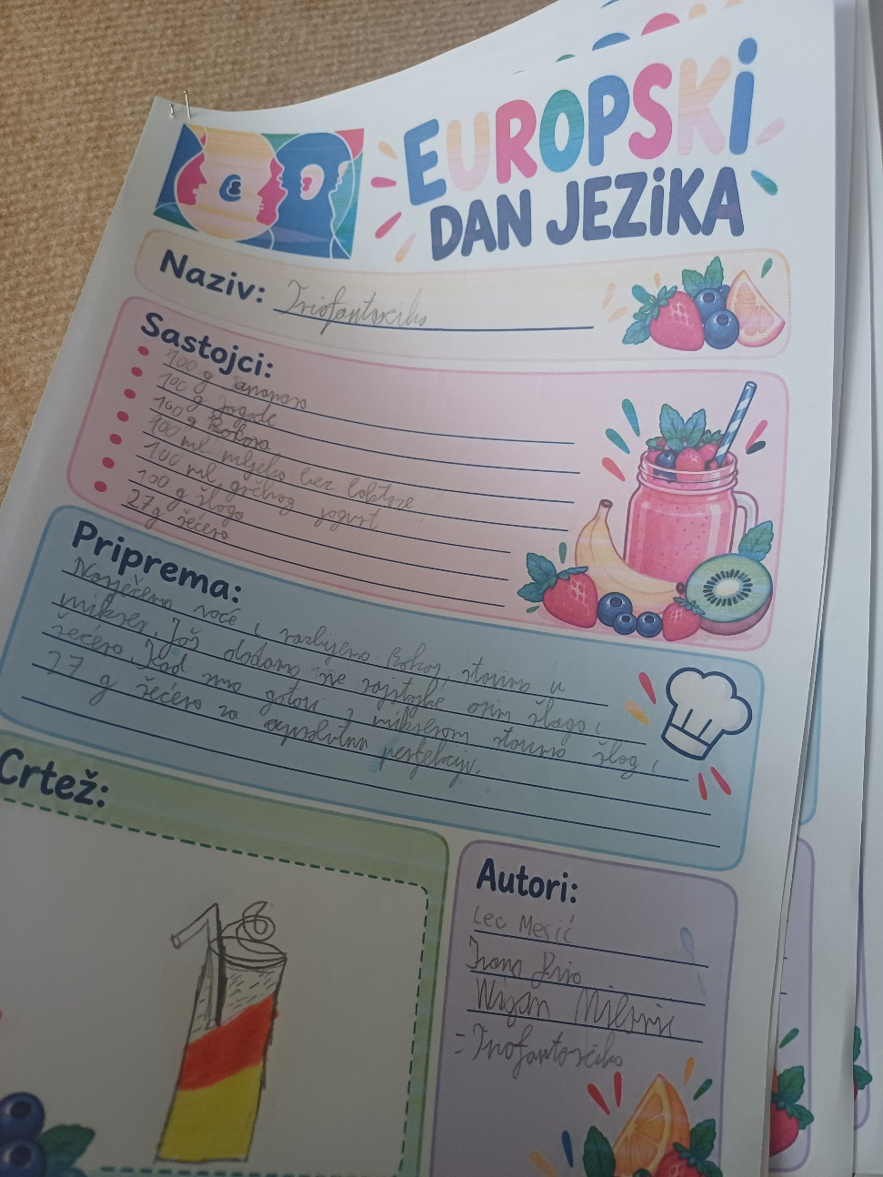
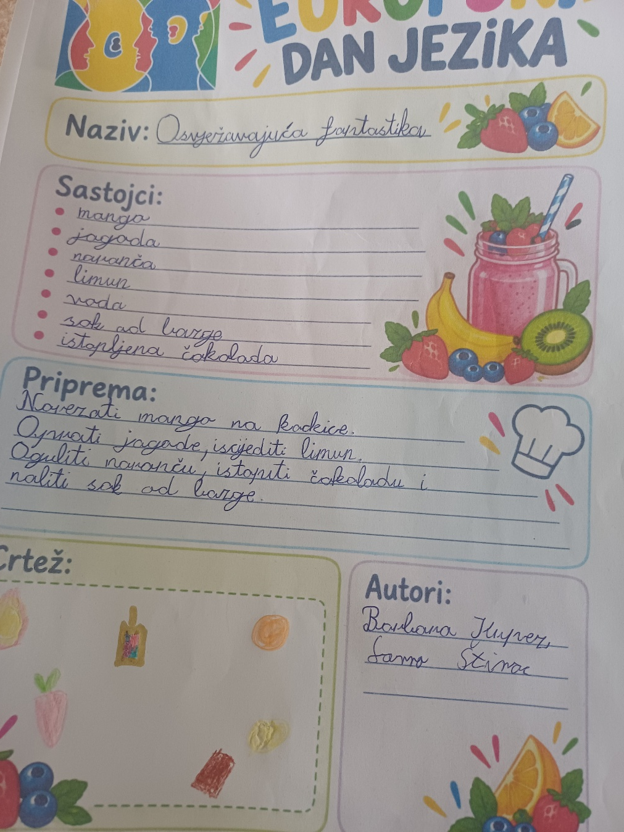

Slide 15
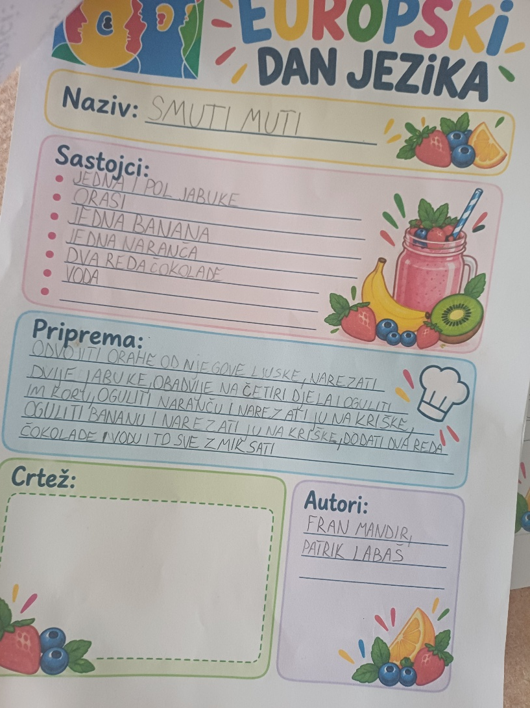
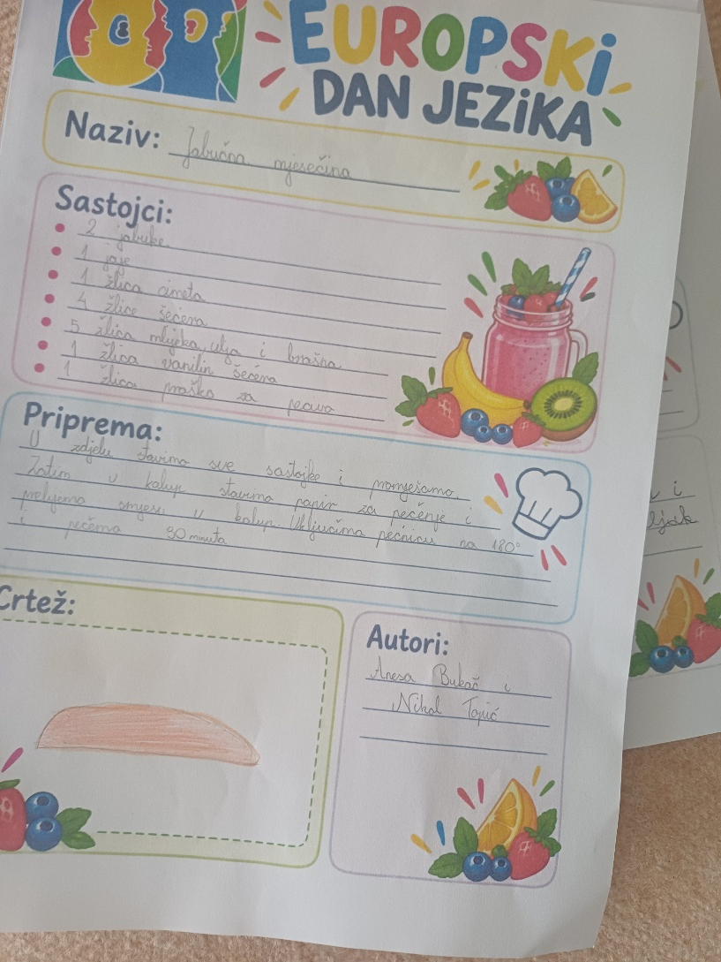

Slide 16
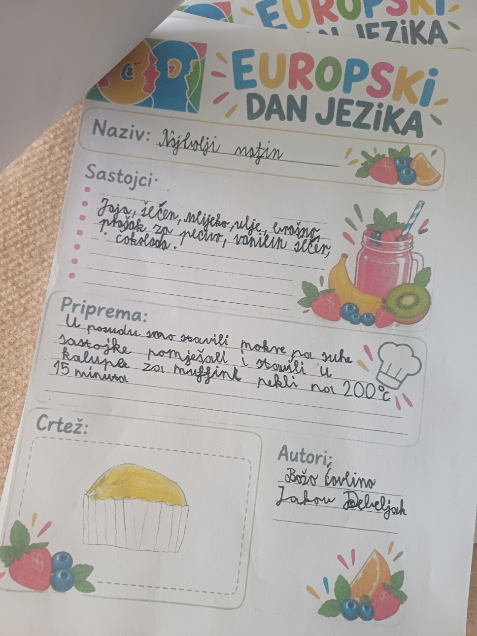
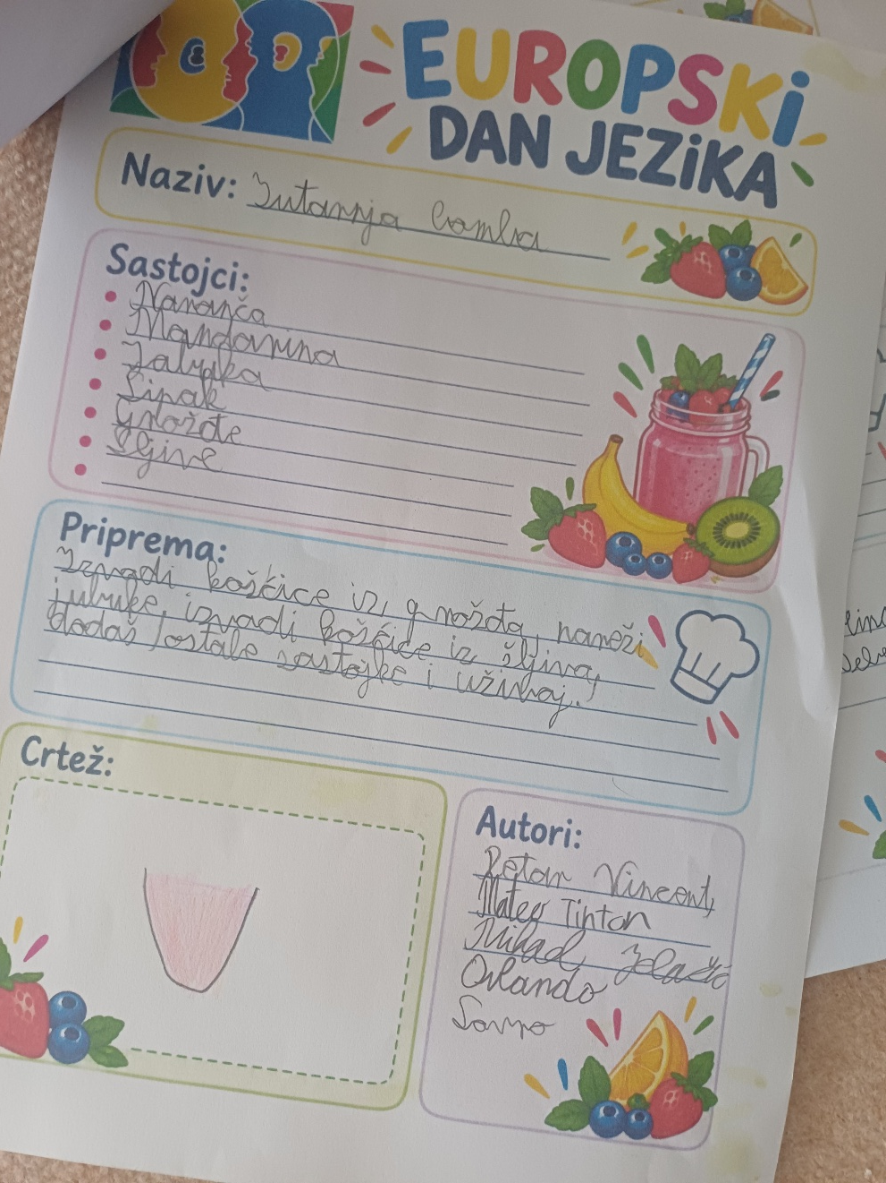

Slide 17
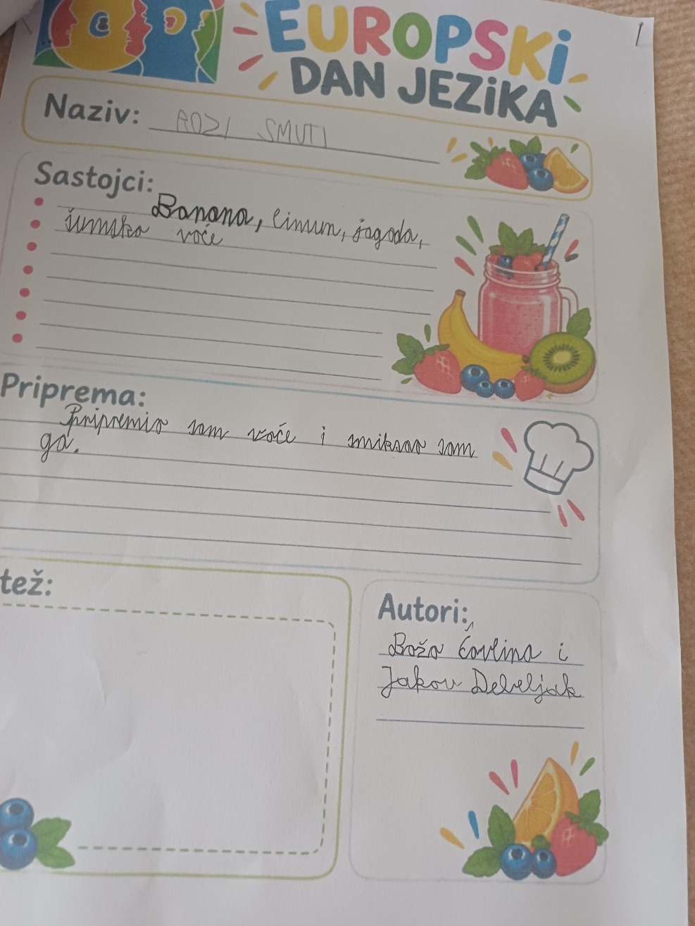
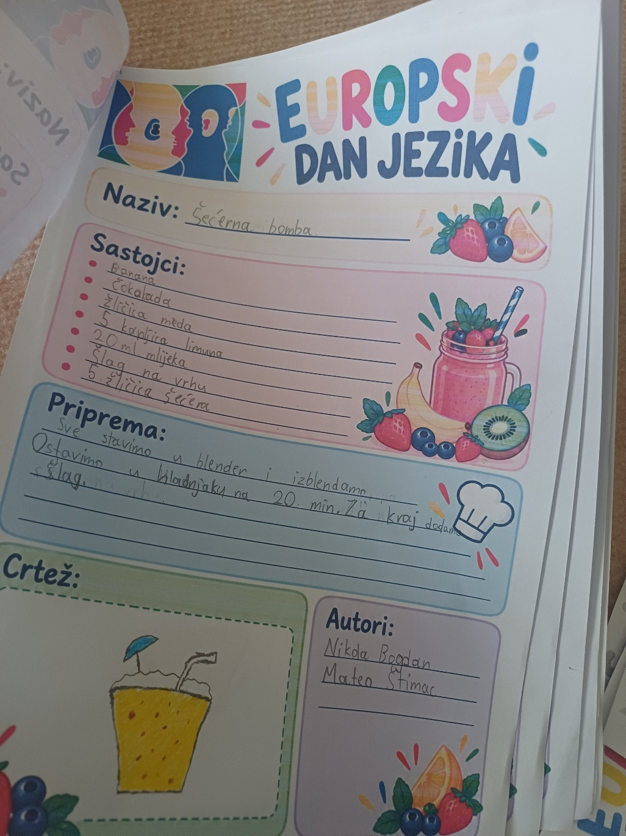

Slide 18
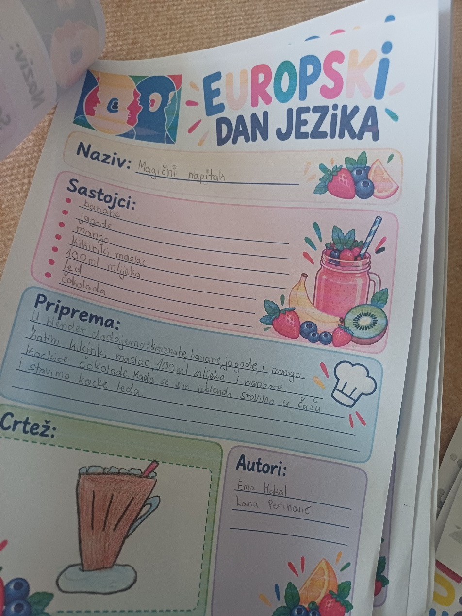
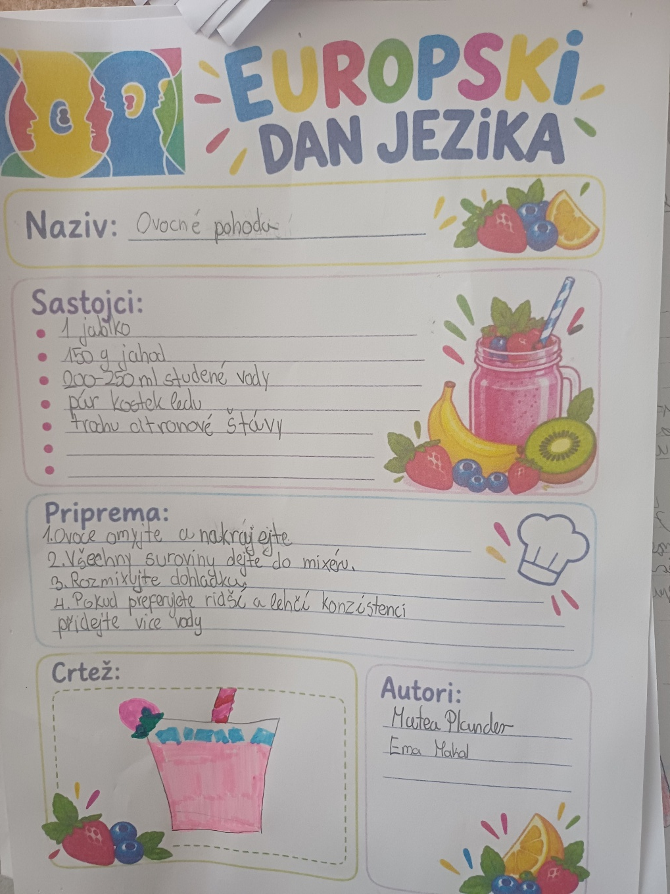

Slide 19
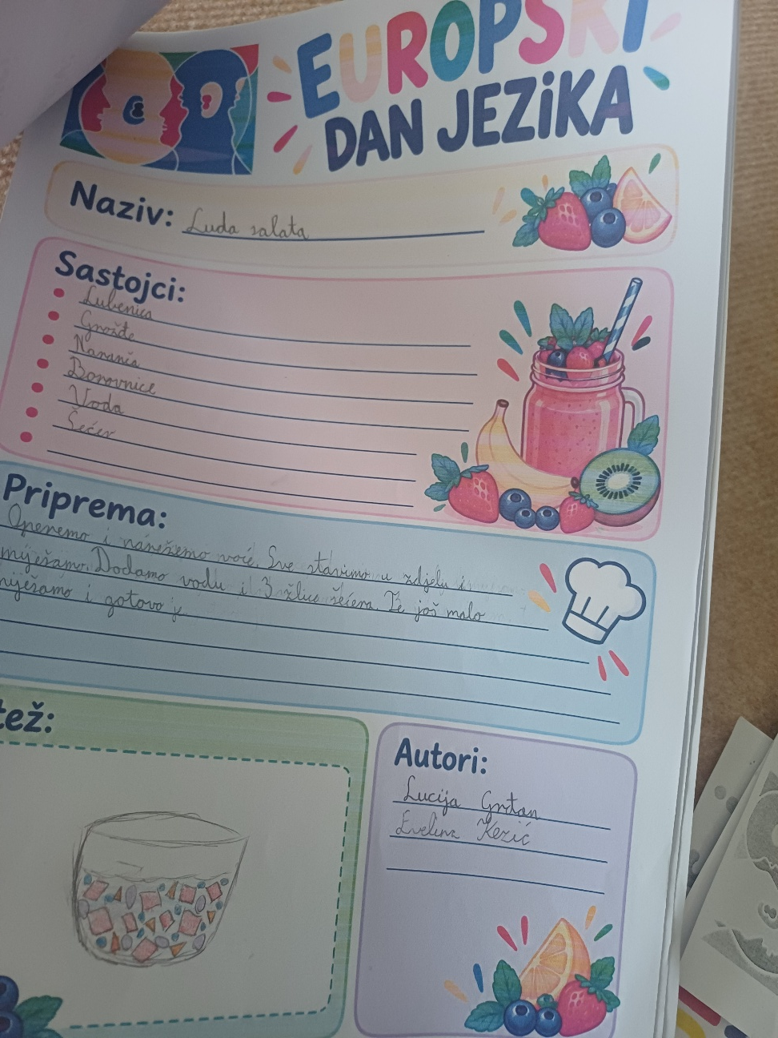
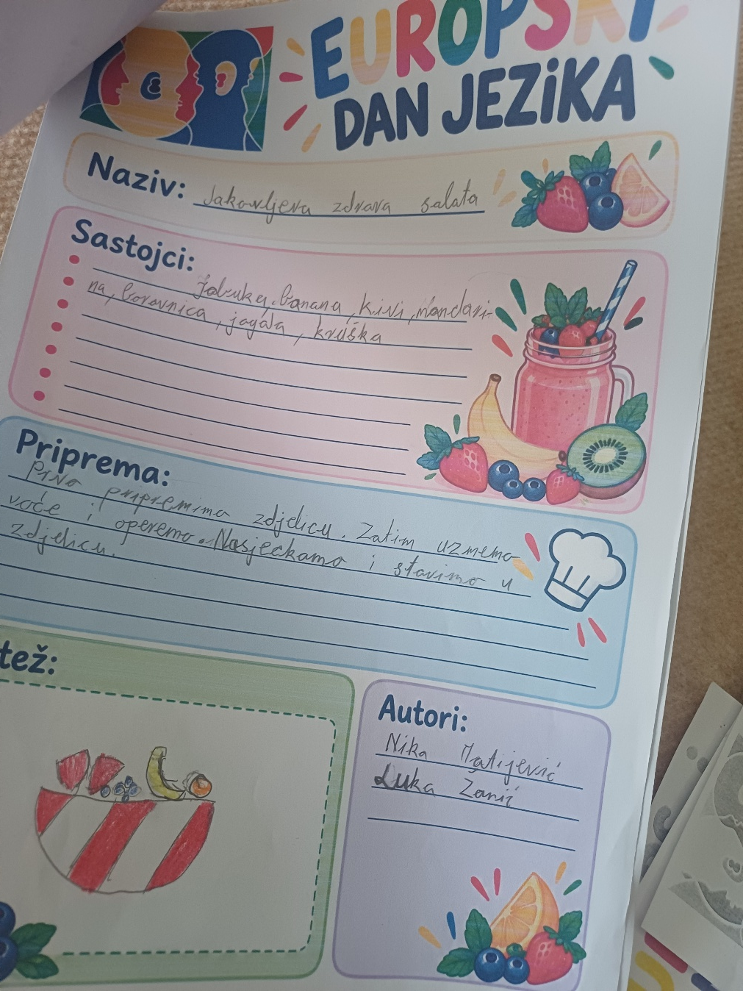

Slide 20
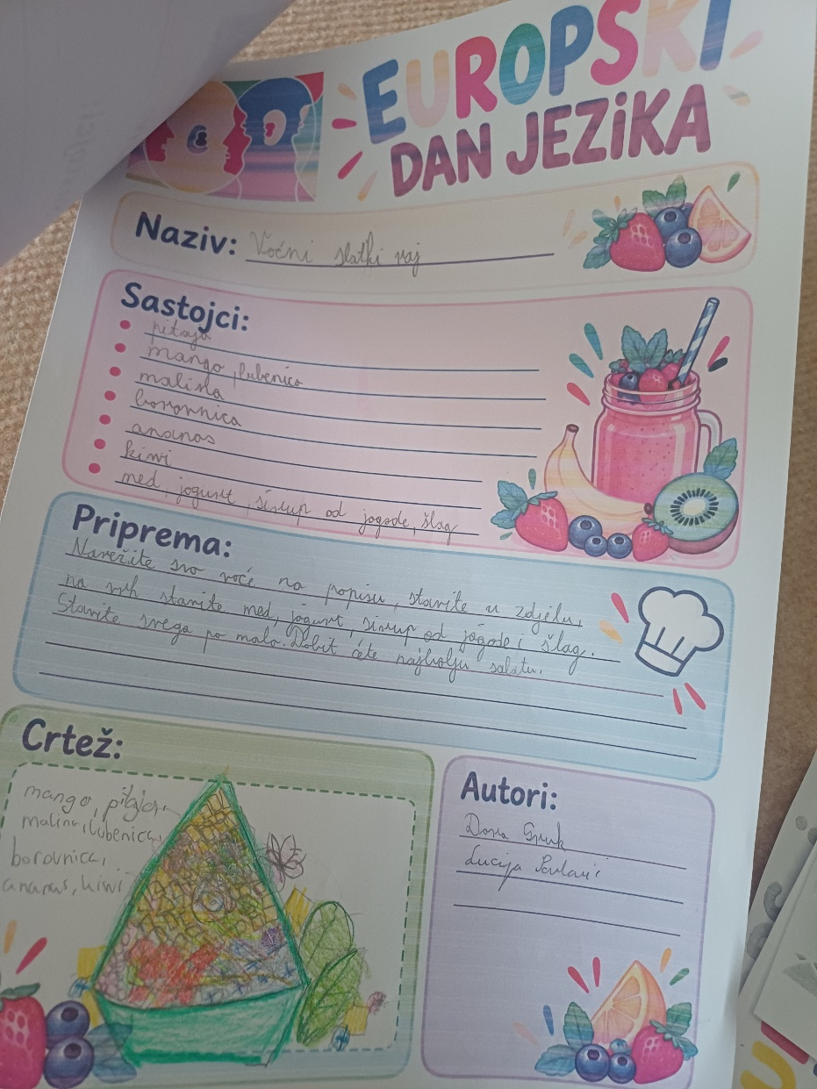


Slide 21
